Slide 1


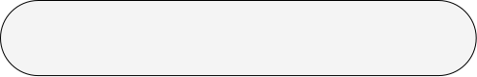
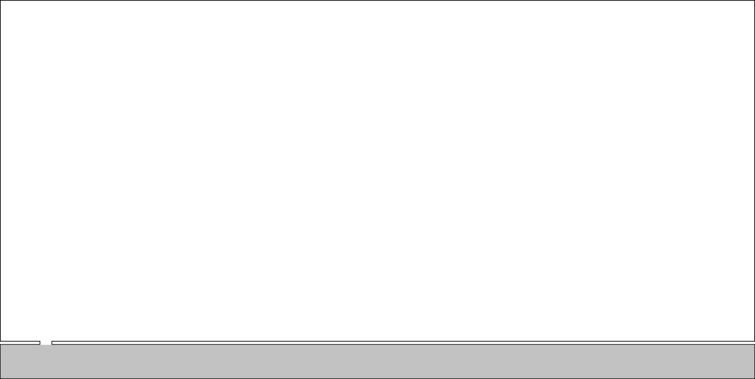
Btn_debounce &&
전자 레인지
김민규 ㅣ 010.8410.4725 ㅣ prcsc05@gmail.com

Slide 2
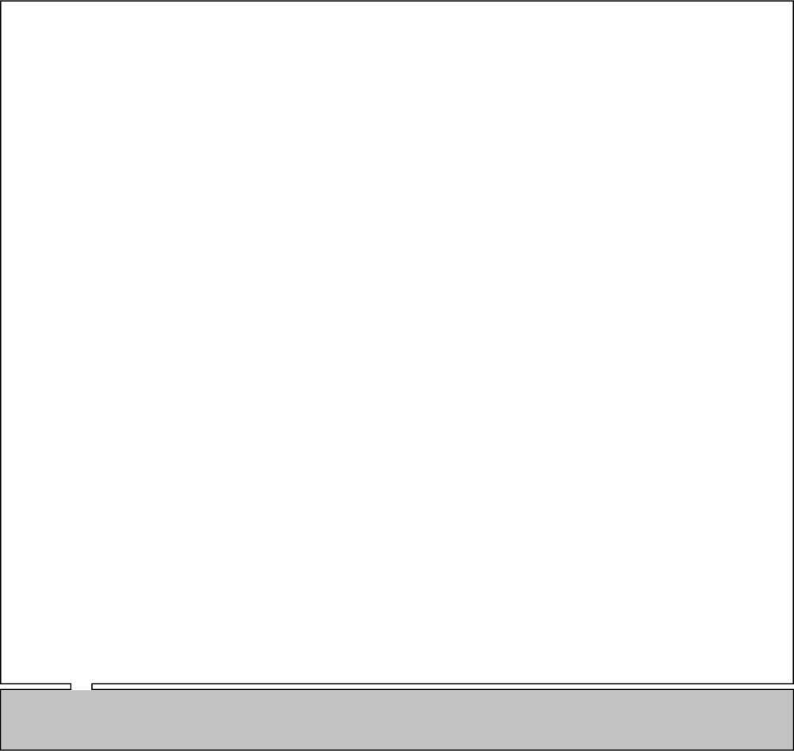



1
긴 글이 있는 레이아웃
2
이미지가 있는 레이아웃
CONTENTS
3
세가지 키워드 레이아웃
4
네가지 이미지 레이아웃
프레젠테이션 주제에 대한 구체적인 설명을 작성해주세요.
키워드와 궁극적 목적 문장을 기재해주세요.
5
프로세스 레이아웃
6
아이콘이 있는 레이아웃
7
그래프가 있는 레이아웃
Miri Company

Slide 3

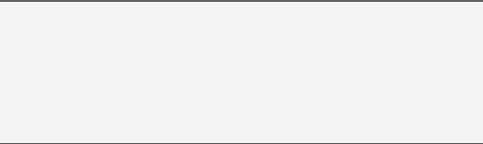
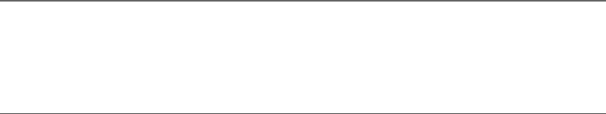



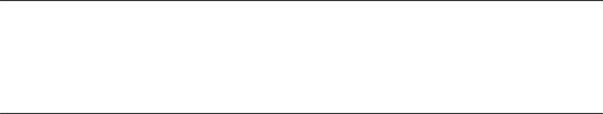




l Overview l
개요
Btn_debounce 설계
기존의 F/F에서 나오는 data의 AND 처리 방식 X
핵심 동작: I.O 의 입출력 10ms씩 필터링
1
microwave oven logic 구현
시간을 지정하고 downcount 방식.
핵심 동작: 자리수 지정, 모터를 PWM로 조작해 동작 확인
2
3
기존의 동작 구현 유지
예시로 제공된 방향 및 PWM duty를 알려주는 기능을 유지
동작: 2x1 mux로 Top에서 묶어 작동 방식을 분리.
FPGA

Slide 4
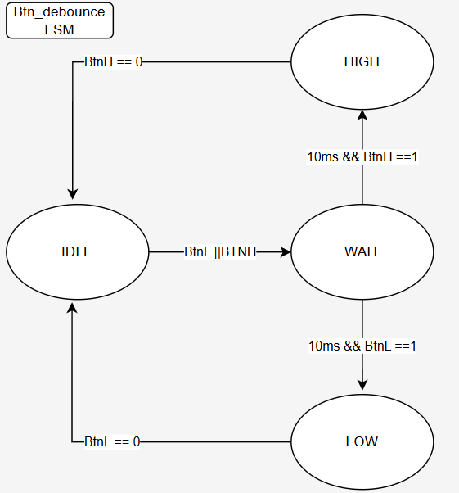
l About Us l
Btn_debounce
FSM
이 모듈은 button의 I.O 구간 10ms 동안의 신호를
무시하고 다음 들어오는 신호를 한 클럭내본다.
기존 상태인 IDLE에서 어떤 버튼이 눌린다면 WAIT로 넘어가고 이후 10ms 이후에 BtnH 혹은 BtnL 값을 통해 pwm을 올리거나 내리거나 한다.
그리고 하강엣지를 detect하여 다시 IDLE 상태로 돌아와 다음 동작을 위해 대기한다.
FPGA

Slide 5
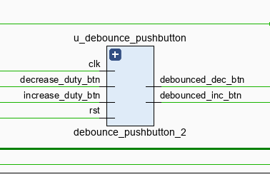
Btn debounce schematic
FPGA

Slide 6
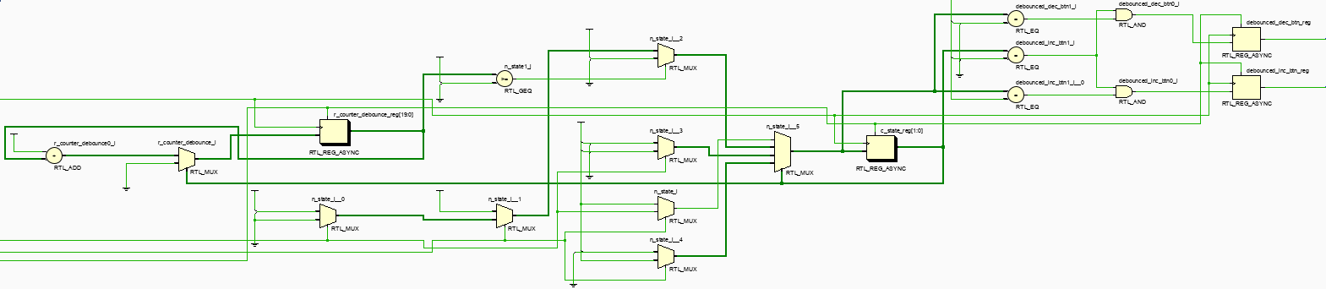
Btn debounce schematic
FPGA

Slide 7
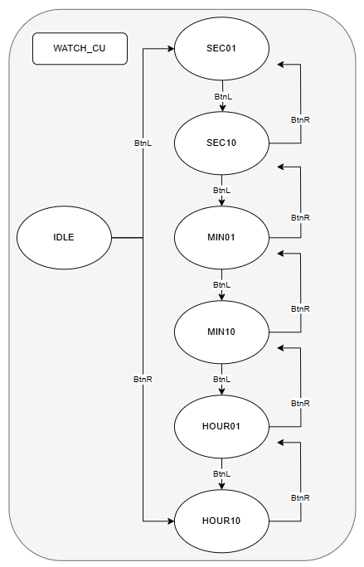
l About Us l
WATCH_CU
FSM
이 모듈은 스톱워치 또는 타이머의 시간 설정 단위를 선택하고 시작/정지를 제어합니다. i_btnL과 i_btnR 버튼을 통해 초, 분, 시 단위를 순환하며 선택(time_sel)할 수 있습니다. i_sw_start 스위치는 타이머를 시작(start)하거나 정지(stop)하는 신호(o_start)를 토글합니다.
이는 사용자가 원하는 시간 단위를 설정하고 타이머 동작을 제어하는 핵심 로직을 담당합니다.
FPGA

Slide 8
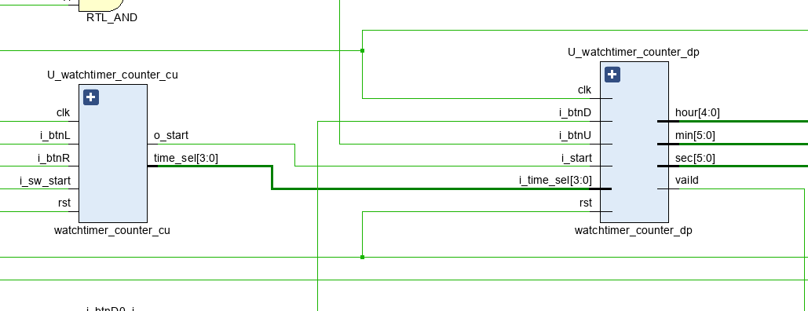
Watch_CU & DP Schematic
FPGA

Slide 9
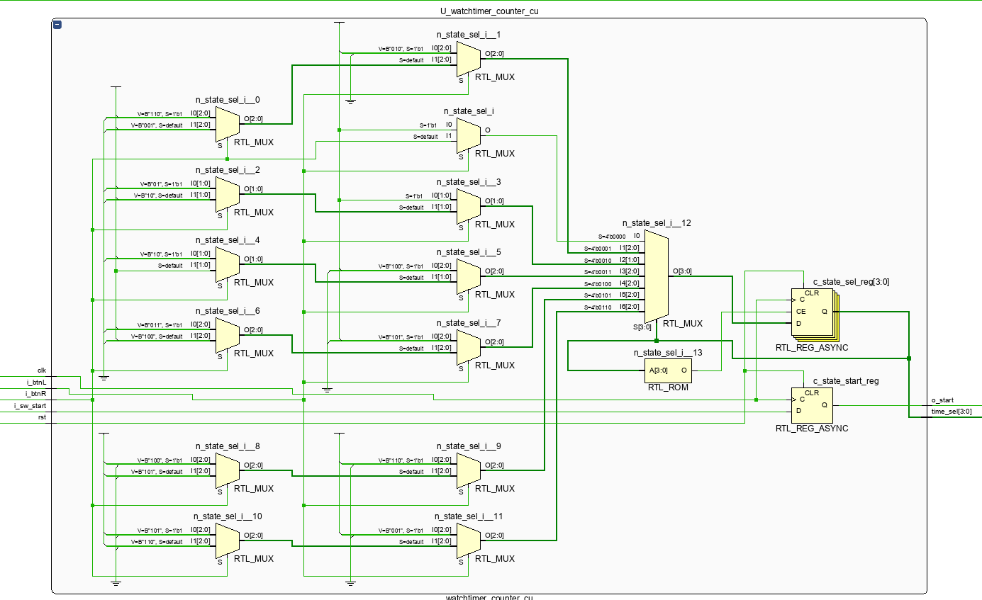
FPGA

Slide 10
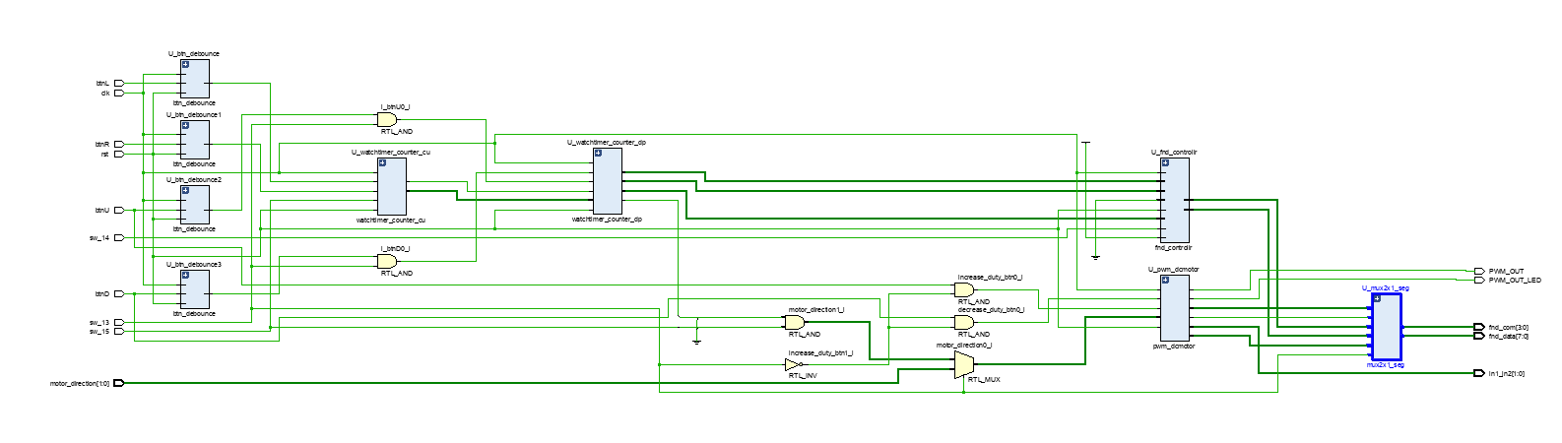
TOP Schematic
FPGA

Slide 11
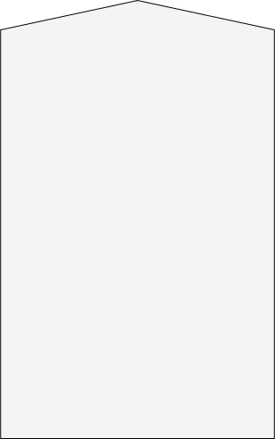



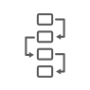

l Process l
프로세스 레이아웃
btn_debounce
watch_cu
watch_dp
fnd_contllorer
1
2
3
4
I.O에 10ms만큼 filter
FSM 기반 상태 컨트롤러
유닛.
data_path를
통해서 자리수 통제
2X1 MUX 로
기존 제공된 logic 또는
전자 레인지 선택 출력.
05

Slide 12
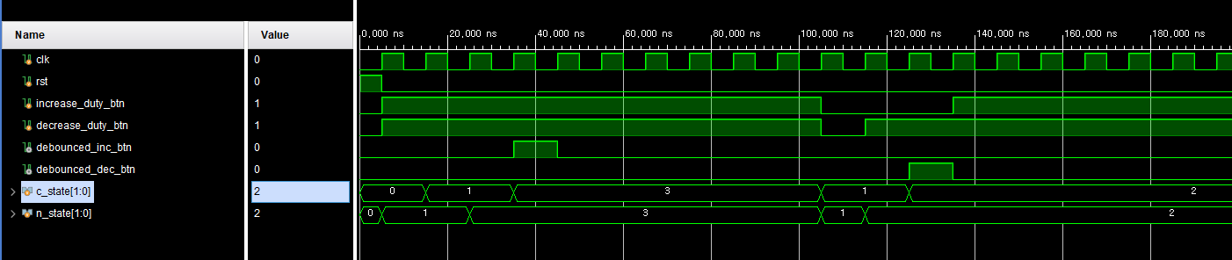
TestBench (Btn_debounece)
BtnU가 내려와 있어야
비로소 BTnD이 작동
똑같은 입력을 받았을 때,
if문 상단에 BtnU가 있기 때문에
확실하게 inc가 올라감
FPGA

Slide 13
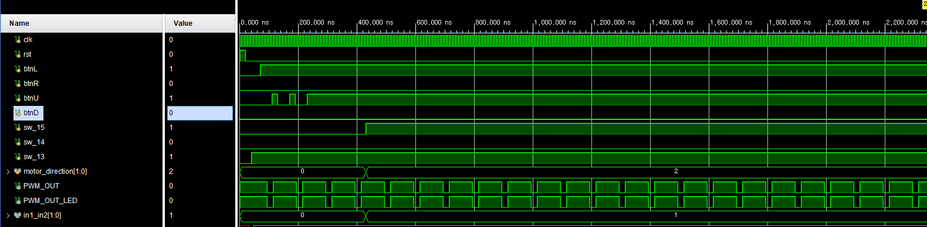
TestBenc
FPGA

Slide 14
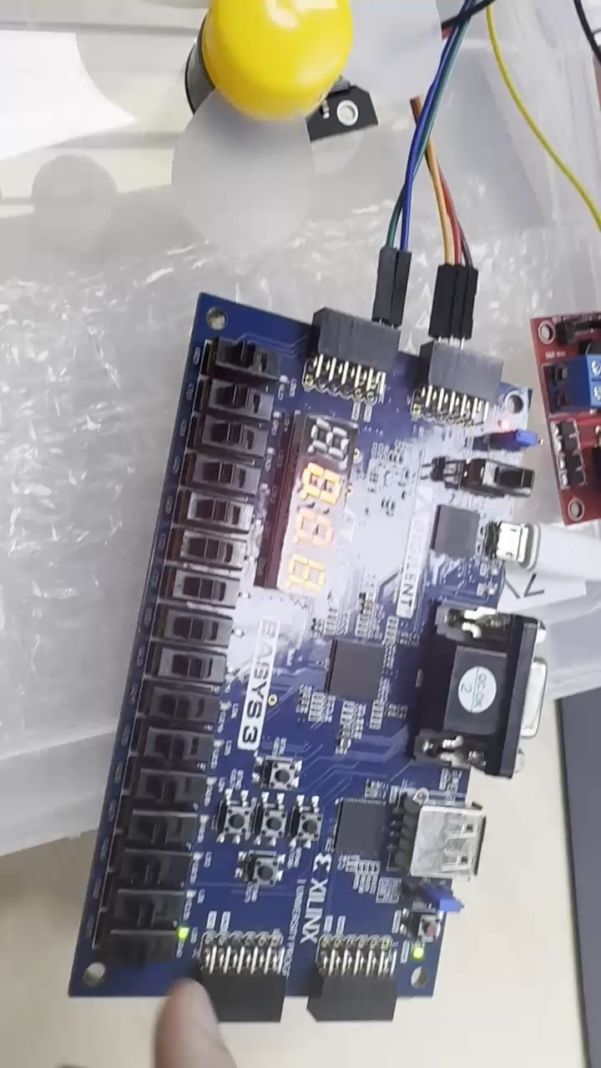
영상
FPGA

Slide 15
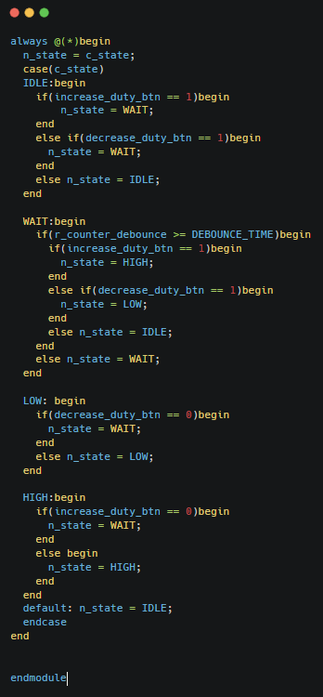
트러블 슈팅
트러블슈팅: 동시 출력 문제
이전 설계에서는 동시 버튼 입력으로 인해 발생하는 오작동을 해결하기 위해 FSM을 적용했습니다.
기존에는 increase_duty_btn과 decrease_duty_btn이 동시에 눌렸을 때 예상치 못한 출력이 발생할 수 있었습니다. 이를 방지하고자, 버튼 입력 후 WAIT 상태를 추가하여 DEBOUNCE_TIME 동안 r_counter_debounce를 통해 입력의 유효성을 검증합니다. 특히, WAIT 상태에서 increase_duty_btn의 조건을 decrease_duty_btn보다 먼저 확인하도록 설계하여, 혹시 모를 동시 입력 상황에서 increase 동작이 우선적으로 처리되도록 했습니다. 이로써 순간적인 노이즈나 동시 입력으로 인한 잘못된 상태 전이를 방지하고, 단 하나의 유효한 버튼 입력만 다음 상태(HIGH 또는 LOW)로 진행되도록 하여 동시 출력 문제를 성공적으로 해결했습니다.
01
FPGA

Slide 16




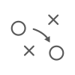


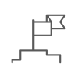
l Strategy l
고찰
1
2
3
4
5
기존과 다른 방식으로
채터링을 제거하는데,
좀 더 말랑한 사고력을 기르는데 도움이 되었다.
다른 사람의 코드과
직접 병합하는 일이 많지 않아서 오류가 많이 일어났다.
관찰력 필요.
너무 쓸데없이 사용한 F/F 등의 이유로 TR개수가 많아짐을 느꼈다. 아날로그적인 사고 방식의 중요성을 느꼈다.
이전 과제에서 사용했던
timecounter FSM과 ASM을 잘 기록해둬서 기능을 수정하는데 오랜 시간이 걸리지 않았다.
단순한 기능 구현 뿐만 아니라 생길 수 있는 문제점을 해결하는 것이 중요하다고 느낌.
(트러블 슈팅)
06
Miri Company

